Slide 1

注射用赤芝孢子多糖

Slide 2

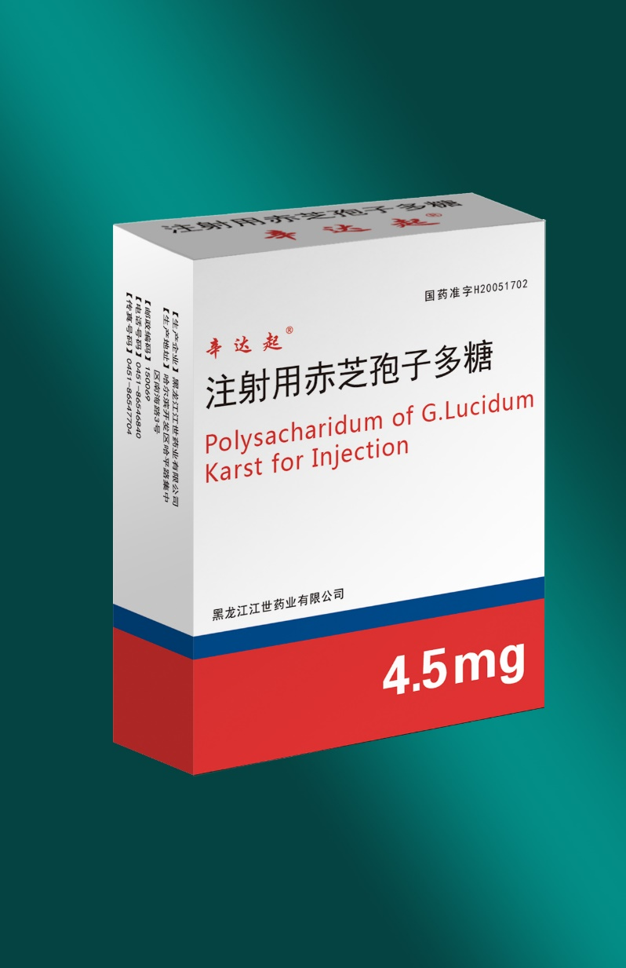
目录
01 药品基本信息
02 安全性
03 有效性
04 创新性
05 公平性
06 公平性

Slide 3
01 药品基本信息
通 用 名 ：注射用赤芝孢子多糖
注册规格 ：4.5mg/支
中国大陆首次上市时间：2023年12月
目前大陆地区同通用名药品的上市情况：无
全球首个上市国家/地区及上市时间：2023年12月
是否为OTC药品：否
参照药品建议：灵孢多糖注射液

Slide 4
01 药品基本信息
适 应 症： 神经官能症、多发性皮肌炎、皮肌炎、萎缩性肌强直与进行性肌营养不良以及因免 疫功能低下所致的各种疾病。
疾病基本情况：进行性肌营养不良症是一组遗传性骨骼肌变性的罕见疾病，病理上以骨骼肌纤 维变性、坏死为主要特点，临床上以缓慢进行性发展的肌肉萎缩、肌无力为主要表现，部分类型还可累及心脏、骨骼系统。Duchenne/Becker型肌营养不良遗传方式为X连锁隐性遗传，发病率在各个国家、地区和人种间无明显差异，3600~6000出生男婴中有1例发病。我国的发病率约为1/3853。
用法用量：肌肉注射。一次4.5mg，一日1次，2ml灭菌注射用水溶解。 1~3个月为 一疗程或遵医嘱。

Slide 5
02 安全性
药品说明书收载的安全性信息 ：个别患者有过敏反应
国内外不良反应发生情况：在5年内国家未发布安全性警告、黑框警告、撤市信息等信息。根据查询公开报道及文献情况，该产品仅有几例不良反应，且不良反应为轻度。文献中报道不良反应表现为：皮肤及其附件损害。
安全性方面优势和不足：赤芝孢子多糖产品中含有多种单糖，氨基酸等物质，氨基 酸物质，液体环境 中发生化学变化和物理变化的几率相对较大，从而影响药品的质量，同时影响用药的安全性。故 注射用赤芝孢子多糖质量标准包括：成品标准，破壁赤芝孢子粉质量标准，赤芝孢子多糖溶液质量标准。新增多项检查：氨基酸、生物碱、蛋白质、鞣质、重金属、腺苷、细菌内毒素等项。采用冻干制剂，避免多糖成分氧化聚合，保证临床用药的安全性和有效性。

Slide 6
03 有效性
与对照药品疗效方面优势和不足：质量标准中规定重均分子量500-15000,10%大分子部分重均分子量不得大于50000，10%小分子部分重均分子量不得小于1000。 有效的保证产品的有效性。
临床指南/诊疗规范推荐：第十一次中国中西医结合神经科学术会议，推荐本品对Duchenne型肌营养不良症患者的肌肉有一定的营养作用

Slide 7
04 创新性
1、工艺创新：全国独家赤芝孢子多糖冻干产品，冻干产品极其严格的控制了含水量，解决了多糖水溶液易氧化和易水解难题，保证了产品的有效成分不降解，减少了杂质的生成。确保了产品的有效性和安全性。
2、 标准创新：结合冻干产品降低了多糖在水溶液中聚合作用，减少了由于多糖聚合而引起的大分量物质的增加，升级了质控标准，在质量标准中增加了分子量分布的质控方法，确保了患者的用药安全。

Slide 8
05 公平性
年发病患者总数：DMD以进行性肌肉萎缩和无力为特征，大部分患儿三至五岁发病，十岁左右丧失行走功能，二十岁左右就会因呼吸衰竭、心功能衰竭死亡。我国的年发病率约1/3853, 估算全国患者约70000人。
弥补药品目录短板：弥补了目录内无治疗进行性肌营养不良罕见病的短板。
临床管理难度：采用肌肉注射给药途径，药物吸收速度较快、疼痛较小、进入体内药量较为准确，安全性高。

Slide 9

谢谢！

